Slide 1
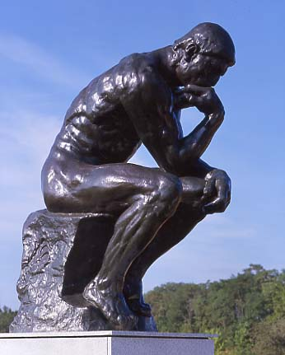
Técnicas de Creatividad
Seis sombreros para pensar

Slide 2







Slide 3
Seis Sombreros para Pensar
Al buscar soluciones, intentamos demasiadas cosas a la vez.
  Emociones, lógica, números, ...
Nuestro cerebro, trata de resolver el problema en paralelo (si... Entonces, pero..., además teniendo en cuenta...)
Peor cuando somos varios tratando un problema complejo.

Slide 4
Seis Sombreros para Pensar
Ante cualquier problema tenemos que:
  Ver todos los puntos de vista.
  Profundizar cada uno de ellos.
Pero no es fácil si lo hacemos todo a la vez.
Se trata de ver el problema desde una perspectiva y profundizar en él, cambiar la perspectiva y así sucesivamente, cuando hemos cubierto todas nuestras formas de pensar, ya podemos tomar un camino.

Slide 5
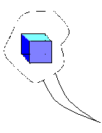
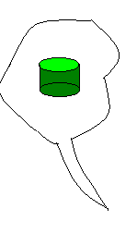
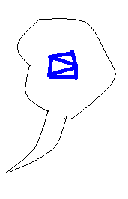
Pensamiento en grupo
Cuando discutimos o tratamos de llegar a una
solución en grupo, los pensamientos de sus
componentes suelen ser divergentes.....
Ello
dificulta,
tanto la claridad
en la discusión
como el alcanzar una solución adecuada......

Slide 6
Seis Sombreros para Pensar
Edward de Bono
Objetivo:
analizar un problema desde (6) seis perspectivas distintas y desarrollar nuestra flexibilidad.
Descripción:
Obliga a flexibilizar nuestro punto de vista y descubrir nuevos atributos del problema.

Slide 7
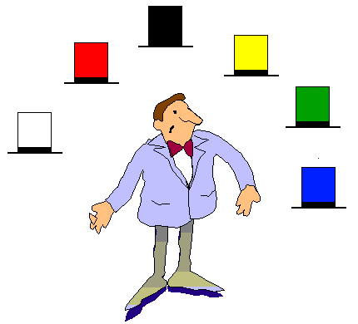
Los sombreros representan seis maneras de pensar
Se deben considerar como direcciones de Pensamiento más que etiquetas para el pensamiento.
Esto quiere decir que los sombreros se utilizan proactivamente y no reactivamente.

Slide 8
Fomenta el pensamiento paralelo.
Promueve mayor intercambio de ideas entre personas.
Cualquiera es capaz de contribuir a la exploración sin afectar el ego de los demás.
Fomenta el desempeño más bien que la defensa del ego.
Las personas pueden contribuir bajo cualquier sombrero aunque inicialmente hayan sustentado un punto de vista opuesto.

Slide 9
¿EN QUE SE BASA ESTA TÉCNICA?
Se trata de seis sombreros metafóricos que indican el tipo de pensamiento que está utilizando el participante.
El participante realiza una acción muy importante que es la de ponerse y quitarse el sombrero.
Los sombreros nunca deben ser utilizados para categorizar a los individuos.
Los colores son: Blanco, Rojo, Negro, Amarillo, Verde y Azul.

Slide 10
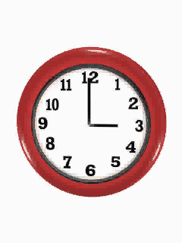
El sombrero BLANCO
Objetividad y neutralidad. Se ocupa de hechos y cifras. No se hacen interpretaciones ni se dan opiniones.
El sombrero de la búsqueda de información
¿cuáles son los hechos?
¿Qué información esta disponible? ¿cuál es relevante?
Cuando lo usamos, debemos ser neutrales en nuestro pensamiento

Slide 11
Pensamiento con el Sombrero Blanco
Pienso que Necesito un poco de pensamiento de sombrero blanco en este punto...
“significa: Dejemos los Argumentos y propuestas y miremos los datos y las cifras.”

Slide 12
El sombrero ROJO
Representa el fuego y el calor, así como el pensamiento intuitivo y emocional. Una persona que piense con el sombrero rojo expresará lo que siente respecto al asunto.
Permite al participante exponer una intuición sin tener que justificarla.

Slide 13
Pensamiento con el Sombrero Rojo
"Poniéndome mi sombrero rojo, pienso que la propuesta es terrible".
  Sólo se suelen exponer las cosas lógicas.
  Por lo general el sentimiento es genuino pero la lógica no es auténtica.
  Autoriza al participante a que exponga sus sentimientos sin tener que justificarlo o explicarlo.
¿Qué sientes sobre este asunto?
¿Cómo reacciona tu estomago?
¿Qué intuiciones te vienen?

Slide 14
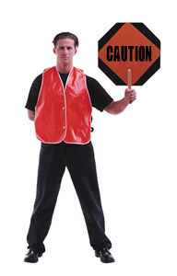
El sombrero NEGRO
Es el color de la negación y el pesimismo. Elabora juicios negativos de cualquier tema. Señala lo que está mal, lo incorrecto y lo erróneo. Advierte respecto de los riesgos y peligro. Se encuentra centrado en la crítica y en la evaluación negativa.

Slide 15
Pensamiento con el Sombrero Negro
El sombrero de la precaución.
Señalamos los errores y los riesgos.
¿qué riesgos y peligros corremos?
Identificamos dificultades y problemas.
El sombrero negro se utiliza para señalar por qué una sugerencia no encaja en:
  los hechos, la experiencia disponible, el sistema utilizado, o la política que se está siguiendo.
El sombrero negro debe ser siempre lógico.

Slide 16
El sombrero AMARILLO
este sombrero representa el optimismo y el pensamiento positivo. Indaga y explora lo valioso. Construye propuestas con fundamentos sólidos pero también especula y se permite soñar.
Es positivo y constructivo.
¿Cuales son los beneficios?
¿Cuales las ventajas?
Es sobre la efectividad, y el hacer cosas.

Slide 17
Pensamiento con el Sombrero Amarillo
¿Porqué algo va a funcionar?
Debe ser utilizado para mirar adelante hacia los resultados de una acción propuesta,
También puede utilizarse para encontrar algo de valor en lo que ya ha ocurrido..

Slide 18
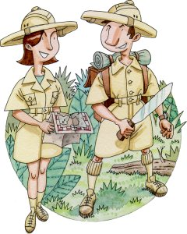
El sombrero VERDE
Es el color del crecimiento, la fertilidad y la abundancia.
Es provocativo y busca nuevas alternativas. Va más allá de lo conocido, de lo obvio y lo aceptado. No se detiene a evaluar. Avanza siempre abriendo nuevos caminos, está todo el tiempo en movimiento.
Busca nuevas ideas y soluciones.
El pensamiento lateral utiliza el sombrero verde.

Slide 19
Pensamiento con el Sombrero Verde
Dos alternativas:
  Puede significar provocar algo o hacer que suceda (propuestas + sugerencias);
  Puede significar ideas nuevas, alternativas...

Slide 20
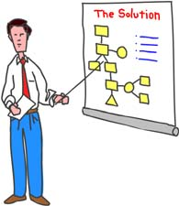
El sombrero AZUL
El color de la tranquilidad y la serenidad.
Simboliza la visión de conjunto. Compara opiniones diferentes y resume los puntos de vista y hallazgos del grupo. Se ocupa del control y la organización.
Centra el tema, llama al uso de otros sombreros.
Monitoriza y refleja el proceso de pensamiento usado.
El azul es para la planificación.

Slide 21
Pensamiento con el Sombrero Azul
No se enfoca en el asunto propiamente dicho sino en el ‘pensamiento’ acerca del asunto.
"Poniéndome el sombrero azul, siento que deberíamos trabajar más en el pensamiento con el sombrero verde en este punto".
¿Donde estamos? ¿Cuál es el paso siguiente?
Meta-conocimiento..

Slide 22
Utilización de esta técnica
Los seis sombreros para pensar pueden utilizarse de dos formas básicamente:
  De forma ocasional
  Uso sistemático (en serie)

Slide 23
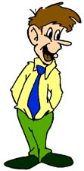
Uso ocasional
Los sombreros se utilizan de uno en uno o de dos en dos (si alguien pide un cambio de sombreros).
En la reunión alguien sugiere el uso de uno de los sombreros, la conversación continua y el sombrero se utiliza durante unos minutos.
Esto permite a cualquiera proponer la aplicación de un tipo de pensamiento o un cambio del tipo de pensamiento

Slide 24

Uso sistemático
Se establece de antemano una serie de sombreros y el pensador los recorre uno tras otro.
Esto es recomendable cuando se debe tratar un tema rápida y eficazmente o bien una discusión esté estancada
El sombrero azul servirá para establecer el plan de uso de los otros cinco sombreros.

Slide 25
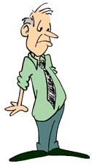
Uso sistemático (en serie)
¿Cual sería la secuencia correcta de uso?

Slide 26
Uso en serie; algunas ideas:
Se puede utilizar cada tantas veces como sea necesario.
Es recomendable usar el Amarillo antes que el Negro
  es más difícil ser optimista tras haber sido pesimista

Slide 27
Uso en serie; formas de usar el sombrero Negro:
para señalar los defectos de una idea
  luego se utilizaría el verde para analizar como superarlos o para hacer valoraciones
para la valoración final de la idea,
  después se puede utilizar el sombrero Rojo para ver como nos sentimos respecto a ella tras haberla valorado.
Fin

Slide 28
Uso en serie; Como comenzar:
Si creemos que hay sentimientos fuertes sobre un tema a discutir, conviene comenzar con el sombrero Rojo para sacar a la luz estos sentimientos.
Si no los hay, se puede comenzar con el sombrero Blanco para recoger información.
Inicio
Sentimientos fuertes
No
Sí

Slide 29
Uso en serie; Como continuar:
Luego el sombrero Verde para generar alternativas.
Tras este se puede utilizar el sombrero Amarillo para evaluar cada alternativa seguido por el sombrero Negro
Una vez seleccionada la alternativa se puede finalizar valorándolas con el sombrero Negro y el sombrero Rojo

Slide 30
Casos concretos del uso en serie: Buscar una idea
Para recoger la información disponible
Seguir explorando y generar alternativas
Valorar beneficios y viabilidad de cada alternativa
Valorar defectos y peligros de la alternativas
Seguir desarrollando las alternativas más prometedoras y elegir
Resumir y evaluar lo que se haya logrado
Juzgar definitivamente la alternativa seleccionada
Comprobar nuestros sentimientos ante el resultado

Slide 31
Casos concretos del uso en serie:
Reaccionar ante una idea existente
Comprobar que sentimos ante ella
Esforzarse en encontrar los beneficios de la misma
Señalar defectos problemas y peligros
Ver si se puede modificar para fortalecer los beneficios del sombrero amarillo y superar los problemas del negro
Ver si la información disponible puede ayudar a modificar la idea haciéndola más aceptable (si los del rojo están en contra)
Desarrollo propuesta final
Juicio de la propuesta final
Descubrir que sentimos ante el resultado

